Slide 1
Programmation Web avancée
S.O.L.I.D.
Multi Layers
Area

Slide 2
SOLID
RAPPEL
Responsabilité unique (Single responsibility principle)
une classe, une fonction ou une méthode doit avoir une et une seule responsabilité
Ouvert/fermé (Open/closed principle)
une entité applicative (class, fonction, module ...) doit être fermée à la modification directe mais ouverte à l'extension
Substitution de Liskov (Liskov substitution principle)
une instance de type T doit pouvoir être remplacée par une instance de type G, tel que G sous-type de T, sans que cela ne modifie la cohérence du programme
Ségrégation des interfaces (Interface segregation principle)
préférer plusieurs interfaces spécifiques pour chaque client plutôt qu'une seule interface générale
Inversion des dépendances (Dependency inversion principle)
il faut dépendre des abstractions (Interface), pas des implémentations (classe)

Slide 3
Multi layers Areas
Single responsibility principle
Open/closed principle
Interface segregation principle

Slide 4
Diviser pour mieux régner: Les DataLayers
Projet | Type de projet | Description
Application/service | MVC Core | Proj de démarrage Application ou Service Web
Utility | Classes Library Core | Proj contenant les constantes de la solution Session Extensions
Models | Classes Library Core | Projet contenant les Models
DataAccess | Classes Library Core | Projet contenant le DbContext et les migrations

Slide 5
Diviser pour mieux régner: Les DataLayers
Projet | Type de projet | Description
Application Côté Client | MVC Core | Projet de démarrage Application Web public/sécurisée
Application Côté Admin | MVC Core | Application Web sécurisée
Service(s) | API Core RESTFull | Service(e) Web
Utility(ies) | Classes Library Core | Projet(s) contenant les constantes de la solution
Models | Classes Library Core | Projet contenant les Models
DataAccess | Classes Library Core | Projet contenant le DbContext et les migrations Les Repository Patterns

Slide 6
Les Areas
Permet la réutilisation des noms sans conflit
Venise : Québec, Canada
Venise: Italie
Ajoute un niveau hiérarchique Views et Controllers
Selon le contexte
Séparer public et administration
Séparer par service (département)
Séparer par processus
etc

Slide 7
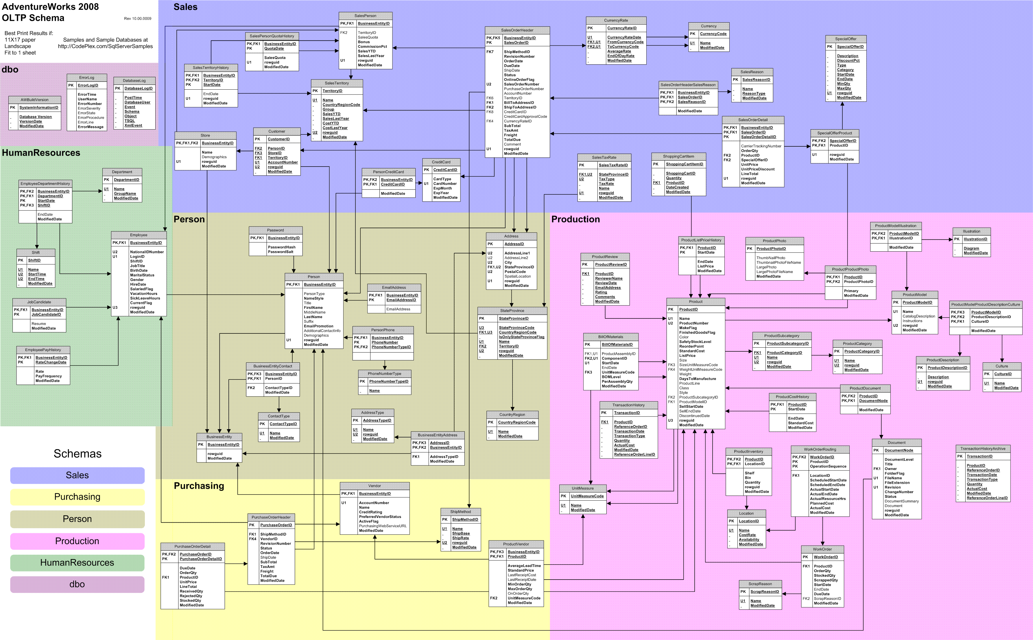

Slide 8
Repository Patterns
Unit Of Work
Repository
Stored Procedures

Slide 9
Repository Pattern
Collection en mémoire, pas de spécification de la BD
Fournit une abstraction des données
Réduit la duplication de la logique
Réduit le couplage avec le Framework
Rend plus flexible
Facilite l'automatisation des tests unitaires et l'utilisation des Mocks (moq)
Permet d'appliquer TDD plus efficacement
Augmente le temps developpement
Si la structure change souvent ou petite application, ne pas utiliser de repository Patterns.
Notes:
Probably Dapper to fetch the data and EFCore to write the data

Slide 10
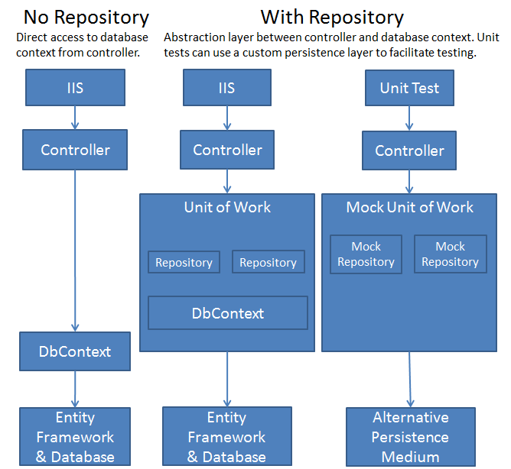
Accès aux données
MSDN

Slide 11
Exemple avec et sans Repository Patterns
Sans repository
var CategorySelectList = _db.Category.Select(i => new SelectListItem()
{Text = i.Name,
Value = i.Id.ToString()
});
Avec repository
var CategorySelectList = _repository,GetCategoryListDropDown();

Slide 12
Contenu du Repository Pattern
Repository spécifique
Update(param..)
Toutes autres méthodes manipulation de données
Repository générique
Get(id)
GetAll(param…)
GetFirstOrDefault(param…)
Add(obj)
Remove(obj)
Repository Validation Rules
Validations pour CRUD

Slide 13
Exemple Repository MDR
public Building Add(Building building)
{
Validate(building);
// ValidateBuildingAddress(building);
// ValidateBuildingOwner(building);
ValidateBuildingPublishStatus(building);
this.context.Buildings.Add(building);
this.context.SaveChanges();
return building;
}

Slide 14
Moyenne application
Repository complet
Toutes les entities
Add
Create
Update
Spécifique
Validation
Etc…

Slide 15
Exemple Interface Repository
public interface IRepository<T> where T: class
{
T Get(int id);
IEnumerable<T> GetAll(
Expression<Func<T, bool>> filter = null,
Func<IQueryable<T>, IOrderedQueryable<T>> orderBy = null,
string includeProperties = null
);
T GetFirstDefault(
Expression<Func<T, bool>> filter = null,
string includeProperties = null
);
void Add(T entity);
void Remove(int id);
void Remove(T entity);
void RemoveRange(IEnumerable<T> entity);
…

Slide 16
Exemple Repository Class
public class Repository<T> : IRepository<T> where T : class
{
private readonly ApplicationDbContext _db;
internal DbSet<T> dbSet;
public Repository(ApplicationDbContext db)
{
_db = db;
this.dbSet = _db.Set<T>();
}
public void Add(T entity)
{
dbSet.Add(entity);
}
public T Get(int id)
{
return dbSet.Find(id);
}
…

Slide 17
Moyenne application
Repository complet
Toutes les entities
Add
Create
Update
Spécifique
Validation
Etc…
Repository Règles Validation
Toutes les entities

Slide 18
Moyenne application
Repository complet
Toutes les entities
Add
Create
Update
Spécifique
Validation
Etc…
Repository Règles Validation
Toutes les entities
Repository Stored Procedures

Slide 19
Stored Procedure
Méthode contenant du SQL, permettant d'exécuter le SQL en appelant la méthode (stored procedure)
CREATE PROCEDURE SelectAllCustomers @City nvarchar(30), @PostalCode nvarchar(10) AS SELECT * FROM Customers WHERE City = @City AND PostalCode = @PostalCode GO;
EXEC SelectAllCustomers @City = 'London', @PostalCode = 'WA1 1DP';

Slide 20
Exemple Repository Class
public class StoredProc: IStoredProc
{
private readonly ApplicationDbContext _db;
private static string ConnectionString = "";
public StoredProc(ApplicationDbContext db)
{
_db = db;
ConnectionString = db.Database.GetDbConnection().ConnectionString;
}
public void Dispose()
{
_db.Dispose();
}
public void Execute(string procedureName, DynamicParameters param = null)
{
using (SqlConnection sqlCon = new SqlConnection(ConnectionString))
{
sqlCon.Open();
sqlCon.Execute(procedureName, param, commandType: System.Data.CommandType.StoredProcedure);
} …

Slide 21
Moyenne à grosse application
Repository générique
Add
Create
Get
Remove
Save
Dispose
Repository Stored Procedures
Repository Entity1
Update
Save
SpécifiqueEntity1
Validation
Repository Entity2
Update
Save
SpécifiqueEntity2
Validation
Repository Entity3
Update
Save
SpécifiqueEntity3
Validation

Slide 22
Moyenne à grosse application
Repository générique
Add
Create
Get
Remove
Save
Dispose
Repository Règles Validation
Toutes les entities
Repository Stored Procedures
Repository Entity1
Update
Save
SpécifiqueEntity1
Validation
Repository Entity2
Update
Save
SpécifiqueEntity2
Validation
Repository Entity3
Update
Save
SpécifiqueEntity3
Validation

Slide 23
Moyenne à grosse application
Repository générique
Add
Create
Get
Remove
Save
Dispose
Repository Règles Validation
Entity1
Repository Règles Validation
Entity2
Repository Règles Validation
Entity3
Repository Entity1
Update
Save
SpécifiqueEntity1
Validation
Repository Entity2
Update
Save
SpécifiqueEntity2
Validation
Repository Entity3
Update
Save
SpécifiqueEntity3
Validation

Slide 24
Unit Of Work
Permet d’encapsuler les repositories qui se multiplient
Créer un Interface Disposable
Créer une classe: CTOR avec ApplicationDbContext
Contient Save et Dispose

Slide 25
Exemple Unit Of Work
public interface IUnitOfWork: IDisposable {
ICategoryRepository Category { get; }
IStoredProc StoredProc { get; }
}
public class UnitOfWork : IUnitOfWork {
private readonly ApplicationDbContext _db;
public UnitOfWork(ApplicationDbContext db) {
_db = db;
Category = new CategoryRepository(_db);
StoredProc = new StoredProc(_db);
}
public ICategoryRepository Category { get; private set; }
public IStoredProc StoredProc { get; private set; }
public void Dispose() {
_db.Dispose();}
// Doit être ajouté parce que absent du Repo générique
public void Save() {
_db.SaveChanges();}
…

Slide 26
Ajouter au Startup.cs (Dependency Injection)
Après Identity
Avant les Controllers et les Views
public void ConfigureServices(IServiceCollection services) {
services.AddDbContext<ApplicationDbContext>(options =>
options.UseSqlServer(
Configuration.GetConnectionString("DefaultConnection")));
services.AddIdentity<IdentityUser,IdentityRole>().AddDefaultTokenProviders()
.AddEntityFrameworkStores<ApplicationDbContext>();
…
services.AddScoped<IUnitOfWork, UnitOfWork>();
services.AddScoped<IDbInitializer, DbInitializer>();
services.AddControllersWithViews().AddRazorRuntimeCompilation();
services.AddRazorPages();
…

